Slide 1
Консультация для родителей
Счастливая семья – счастливые дети!
РОЛЬ СЕМЬИ В ВОСПИТАНИИ РЕБЕНКА
Благодаренко Г. В. 2015

Slide 2
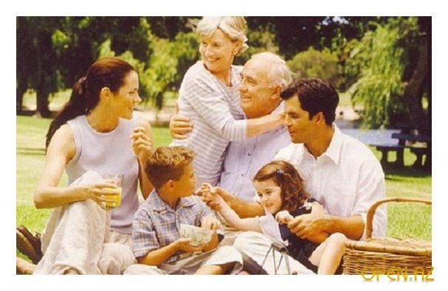
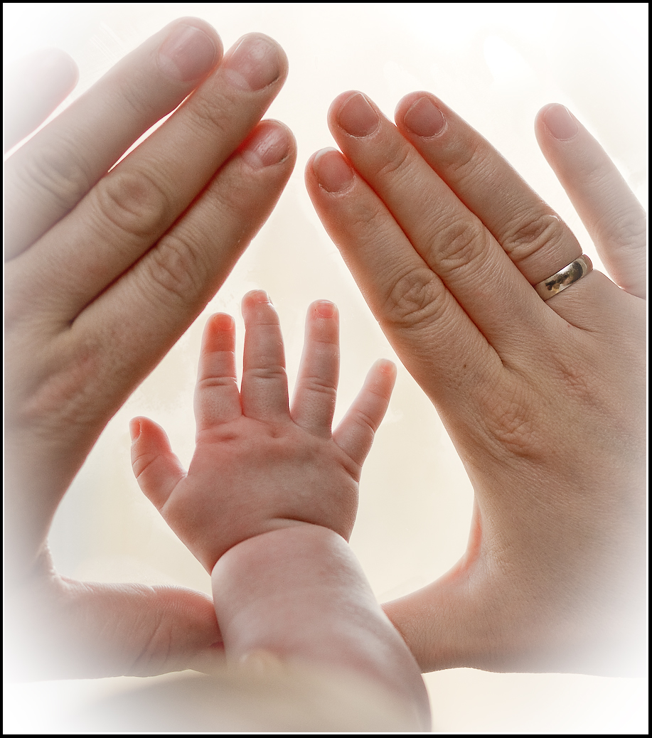
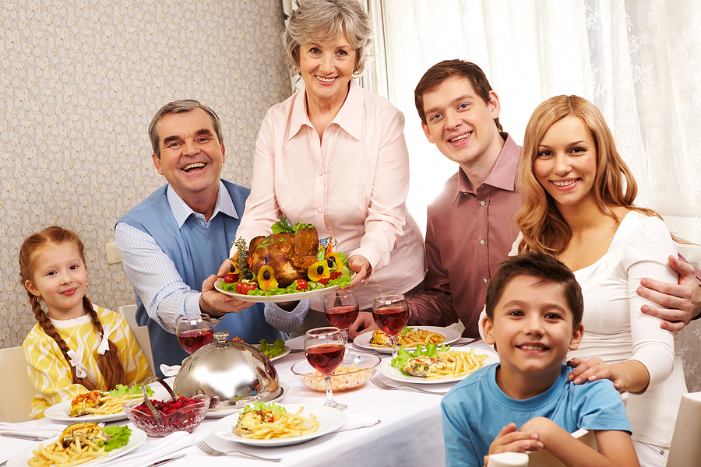
Мы все любим своих детей, и неважно сколько им лет , для родителей это не имеет никакого значения, они всегда для нас остаются детьми.

Slide 3
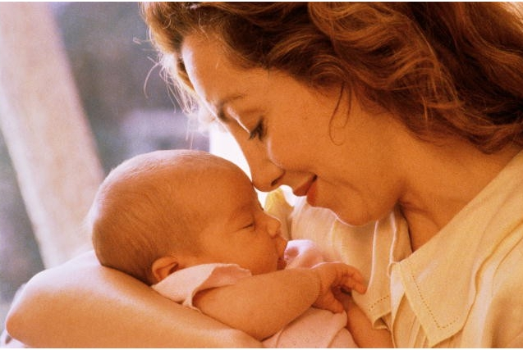
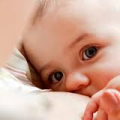
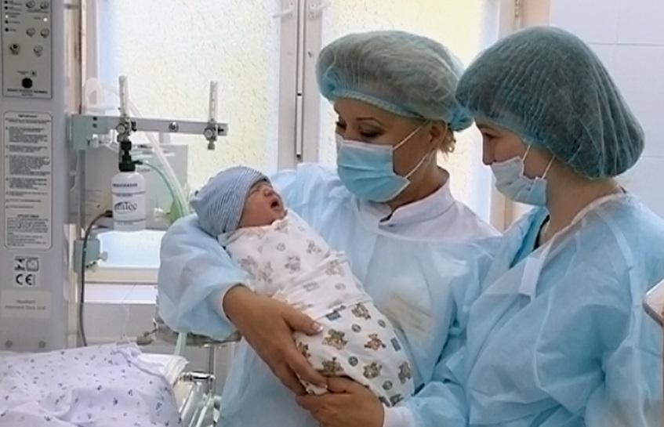
Долгожданный ребёнок –счастье для родителей
Забота и любовь рождает уважение и понимание.

Slide 4
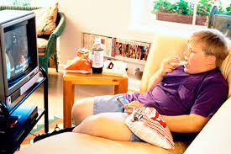
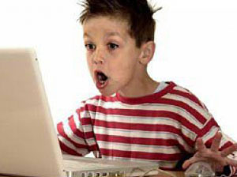
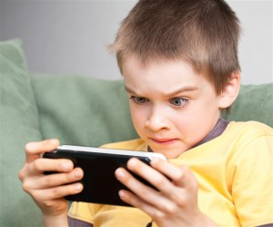
- Огромное влияние на формирование моральных качеств ребёнка в настоящее время играют компьютер и телевидение. Необходимо помнить о том, что ребёнок, который ежедневно смотрит сцены насилия, убийства, становиться раздражительным, неуравновешенным, агрессивным. Вам - родителям, необходимо контролировать в какие игры играет ваш ребёнок, какие передачи и фильмы смотрит.

Slide 5
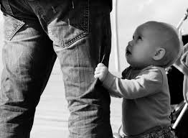
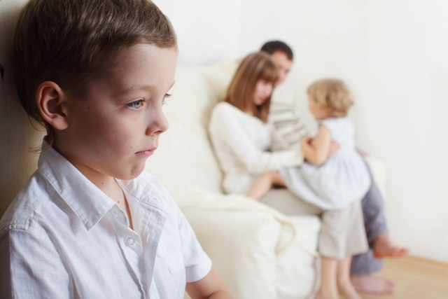
Мы много времени проводим на работе, кажется, главное накормить, одеть, создать определенные блага.
В современном мире мы куда- то спешим, делаем всё на бегу в второпях.

Slide 6
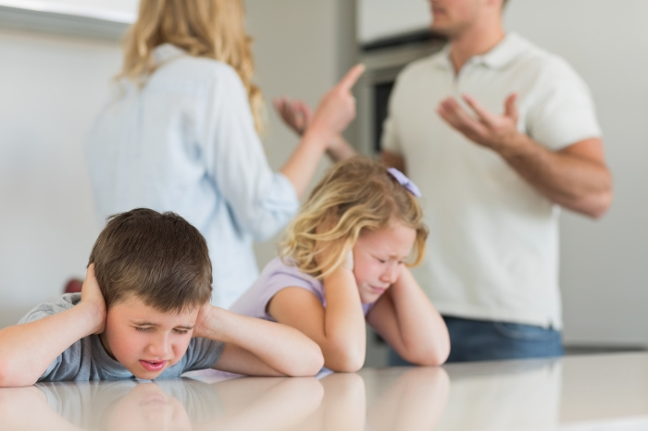
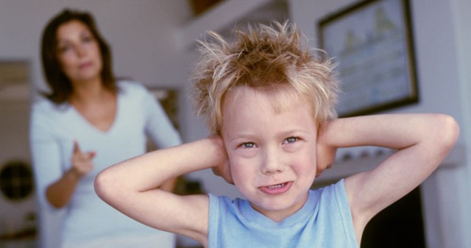
А времени для того, чтобы поговорить с ребёнком, услышать о том, что делается в его детской душе, у нас нет.

Slide 7
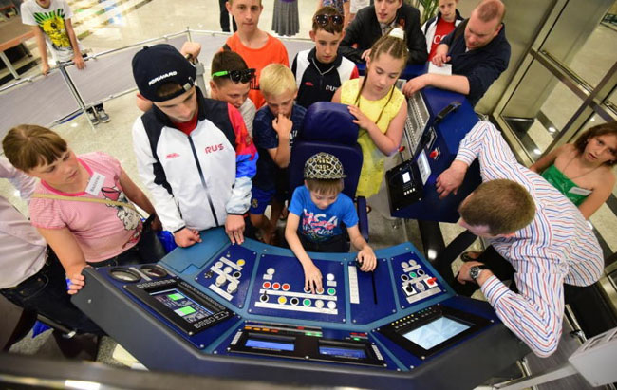
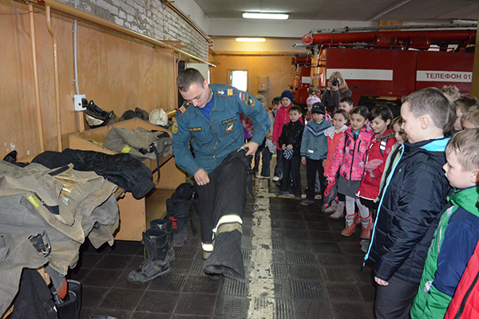
Поведение родителей - самое решающее в воспитании. Человек может приобрести различные профессии, но одной из главный профессий мужчины и женщины, матери и отца является профессия быть родителем.

Slide 8
Если отец и мать стремятся постичь науку отцовства и материнства, если демонстрируют своё разумное поведение и поступки в качестве родителей, у них есть шанс добиться успехов и побед в деле воспитания своих детей.

Slide 9
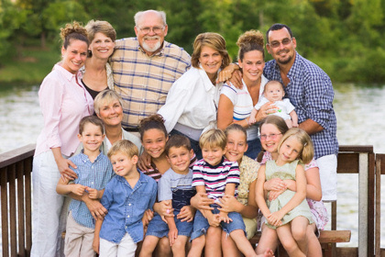
Каждый родитель желает вырастить своего ребёнка счастливым, здоровым, умным.
Каждый желает своим детям только самого лучшего.
Качества счастливой семьи
Любовь
уважение
Долг перед близкими
Семья
Терпение
Взаимо-
понима-
ние
Верность
Дружба

Slide 10
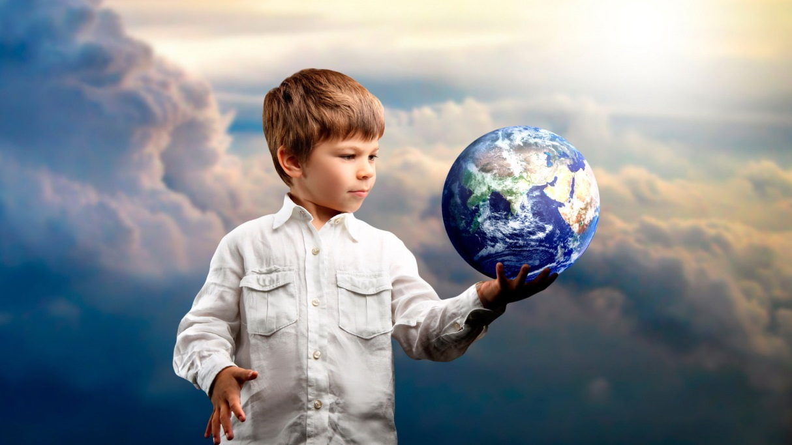
Чтобы он выбрал правильную дорогу, смог самореализоваться, создал счастливую семью и достойно воспитал своих детей- об этом думают все родители, независимо от того, в какой стране мы живём, на каком языке говорим.

Slide 11
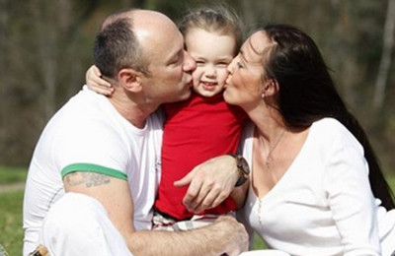
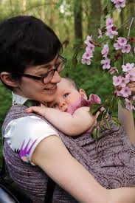
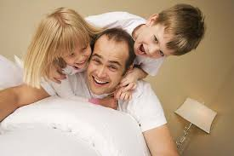
-Дорогие родители! Отложите все дела в сторону, привлеките к себе ребёнка, обнимите его.
Психологи утверждают, что для того, чтобы ребёнок чувствовал себя счастливым- его нужно 7 раз в течении дня погладить по голове, обнять, одобрить, т.е через телесное прикосновение подтвердить :"Я тебя люблю".

Slide 12
Рецепт счастья:
Возьмите чашу терпения,
влейте в нее полное сердце любви, добавить две горсти щедрости, посыпьте добротой, плесните немного юмора и добавьте как можно больше веры. Все это хорошо перемешайте. Намажьте на кусок отпущенной вам жизни и предложите каждому, кого встретите на своем пути.

Slide 13
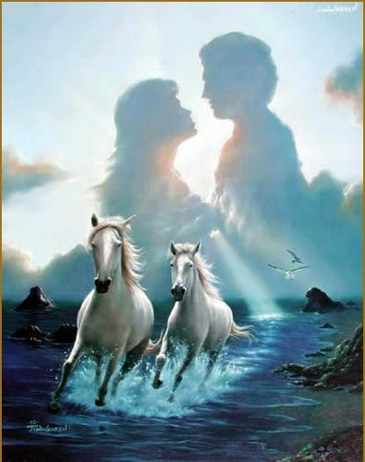
Притча. Любовь и Разлука
У края поля стояли Любовь и Разлука и любовались молодой парой. Разлука азартно потерла руки: “Спорим, я их разлучу?!” Любовь попросила: “Дай мне подойти к ним один раз, а потом ты можешь делать, что хочешь – и посмотрим, сможешь ли ты их разлучить”. Разлука согласилась. Любовь подошла к молодой паре, прикоснулась к ним, заглянула в глаза и увидела, как между ними пробежала искра… Любовь отошла и говорит: “Теперь твой черед”. Разлука ответила: “Нет, сейчас я ничего не могу сделать – сейчас их сердца наполнены любовью. Я загляну к ним попозже”. Прошло время. Разлука вошла в дом и увидела молодую мать с младенцем, отца. Разлука надеялась, что любовь уже прошла, но, заглянув в их глаза, она увидела Благодарность. Разлука пожала плечами: “Что ж, приду позже”… Спустя годы, Разлука вновь явилась к ним – в доме шумели дети, с работы пришел уставший муж, мать успокаивала детей. Теперь-то она точно должна была их разлучить – ведь за это время и Любовь и Благодарность должны были выветриться из их сердец. Но, заглянув в их глаза, она увидела Уважение и Понимание. “Загляну позже”, – проворчала Разлука. И снова она пришла. Смотрит – дети уже взрослые, седые родители помогают детям советами. Взглянула она в их глаза и разочарованно вздохнула: в них было Доверие. “Никуда не денутся, приду позже”, – гаркнула Разлука и хлопнула дверью. Прошло время, заглядывает Разлука в дом, а там бегают внуки, у камина сидит, пригорюнившись, бабушка. Разлука обрадовалась: “Ну вот, мое время пришло”. Хотела она было посмотреть старушке в глаза, но та встала и вышла из дома. Разлука пошла за ней. Вскоре старушка пришла на кладбище и села у могилы. Это была могила её мужа.
“Я опоздала, – опечалилась Разлука, – время сделало мою работу”. И заглянула в глаза старушки. В них она увидела слезы и Память – Память о Любви, Благодарности, Уважении, Понимании и Доверии…

Slide 14
Берегите своих детей!
Дети- самое дорогое, что у вас есть.
Семья – главное в жизни ребёнка!

